Slide 1
Importazione iscritti agli assessment Moodle
Integrazione ESSE3 Student Link tramite API REST
MoodleMoot Italia 2026
Notes:
Aprire con il problema pratico: preparare rapidamente un corso Moodle per una prova d'esame usando l'elenco ufficiale degli iscritti.

Slide 2

Il contesto
• In UniMiB esiste una piattaforma Moodle dedicata agli esami informatizzati
  ogni insegnamento ha un corso dedicato
  uno o più quiz per ogni appello (gestiti in autonomia dal docente)
  ogni quiz ha accesso condizionato al gruppo degli studenti iscritti all’appello
Gli iscritti agli appelli sono disponibili nel gestionale delle carriere studenti (ESSE3), scaricabili in formato XLS dal docente
Notes:
Spiegare che il plugin nasce da una necessità operativa: allineare Moodle al dato ufficiale della sessione d'esame.

Slide 3
Soluzione v1: abilitazione da file ESSE3 e CSV
Excel da ESSE3
Il docente esporta l'elenco iscritti da Esse3 e:
lo usa in autonomia per abilitare gli studenti nel Moodle
lo condivide con l’operatore di supporto
Processo
Gli studenti sono già presenti in piattaforma (da procedure automatizzare)
iscrizione «a mano» degli iscritti al corso (tramite funzionalità ad-hoc per il caricamento massivo dei partecipanti)
creazione gruppo ed eventuale associazione a quiz (sempre tramite funzionalità ad-hoc per il caricamento massivo dei partecipanti)
Il limite della soluzione sono i passaggi manuali e la necessità della condivisione del file (tipicamente tramite ticketing)
CSV
Una modalità più flessibile per l’abilitazione massiva di studenti nel corso
elenco di identificativi (email o matricola)
eventuale gruppo indicato per riga
Notes:
Tenere breve questa parte: era una soluzione funzionante, ma dipendeva da esportazione e caricamento manuale.

Slide 4
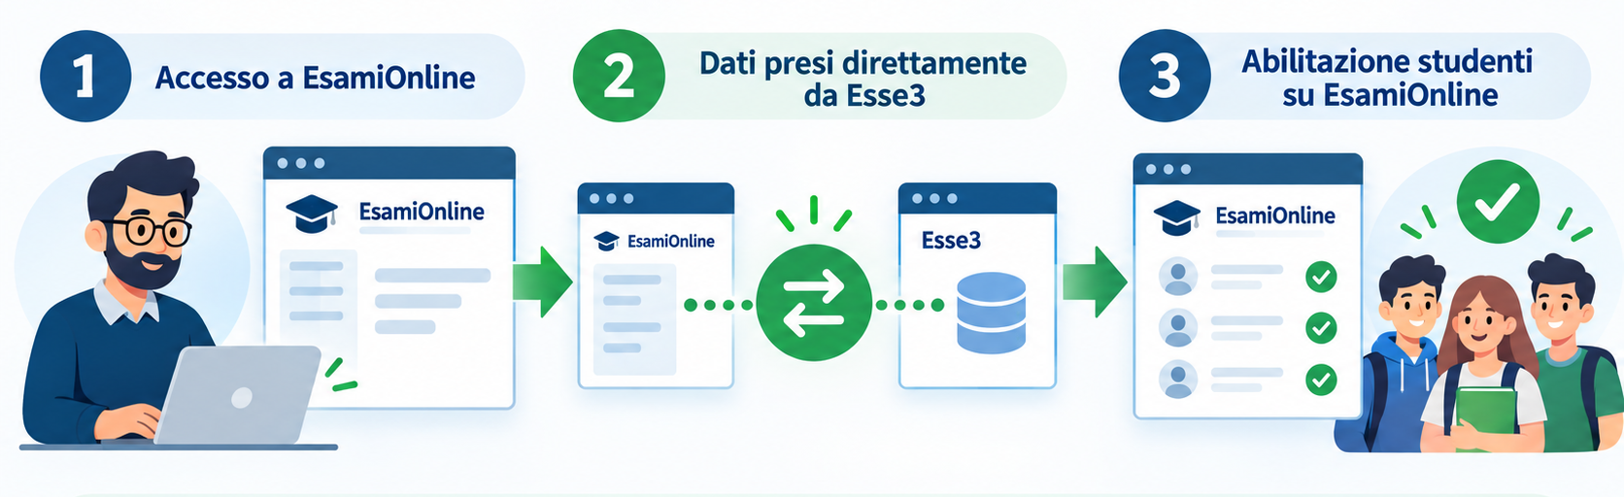
Soluzione v2: recupero automatico degli iscritti da ESSE3
Dato che le informazioni degli iscritti sono su Esse3, andare a recuperare i dati direttamente, senza passaggi intermedi
Notes:
Mostrare i primi due screenshot in sequenza: accesso dal menu e maschera unica delle opzioni.

Slide 5
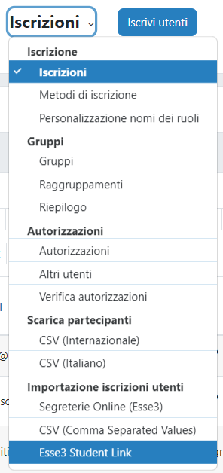
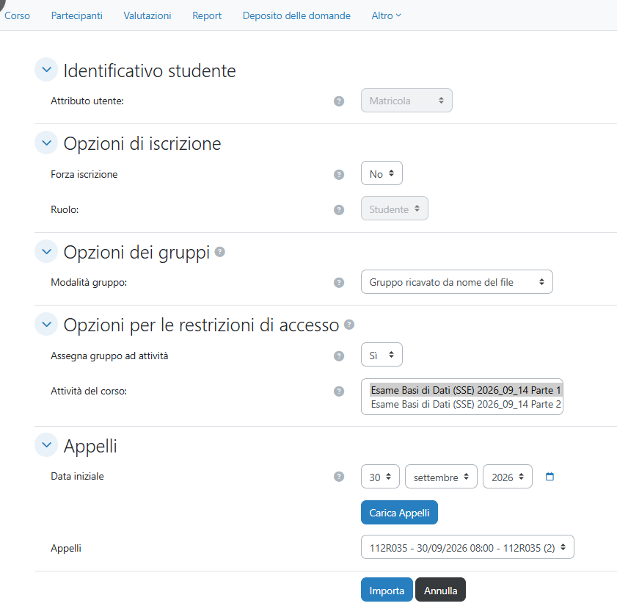
Soluzione v2: recupero automatico degli iscritti da ESSE3
1. Accesso dal menu Partecipanti
2. Opzioni di importazione
Notes:
Mostrare i primi due screenshot in sequenza: accesso dal menu e maschera unica delle opzioni.

Slide 6
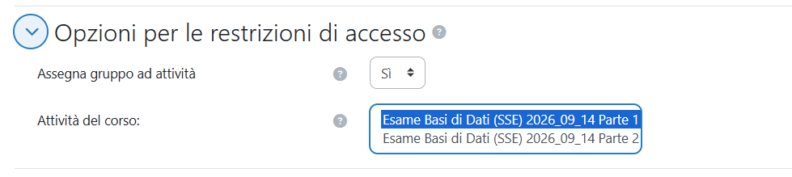
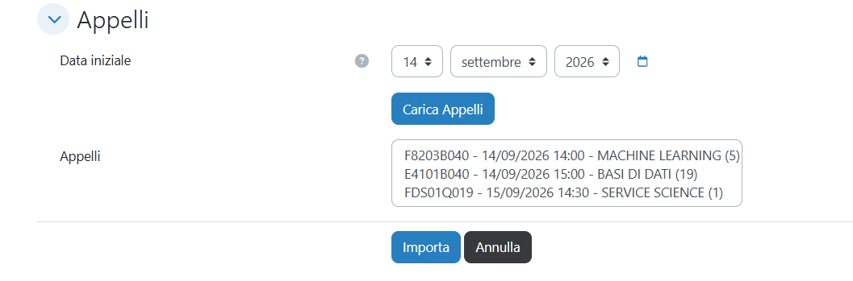
Soluzione v2: recupero automatico degli iscritti da ESSE3
Le liste degli appelli vengono recuperate da ESSE3
Si possono selezionare contemporaneamente più liste
Notes:
Qui conviene seguire l'ordine degli screenshot: prima il quiz da restringere, poi la lista degli appelli.

Slide 7
Chiamate API ESSE3
Docente da matricola Moodle
GET /docenti-service-v1/docenti?docenteMatricola={matricola}
Appelli del docente in un intervallo di date
GET /calesa-service-v1/abilitazioni/{docenteId}/appelli?minDataApp={data}&maxDataApp={data}
&order=dataInizioApp,oraEsa,adCod
Iscritti all'appello
GET /calesa-service-v1/appelli/{cdsId}/{adId}/{appId}/iscritti?attoreCod=DOC
Autenticazione
Basic authentication con credenziali configurate dagli amministratori. Retry su errori di rete ricorrenti.
Notes:
Spiegare che Moodle non interroga tutto ESSE3: parte dalla matricola del docente, ottiene i suoi appelli e poi scarica gli iscritti delle sessioni selezionate.

Slide 8
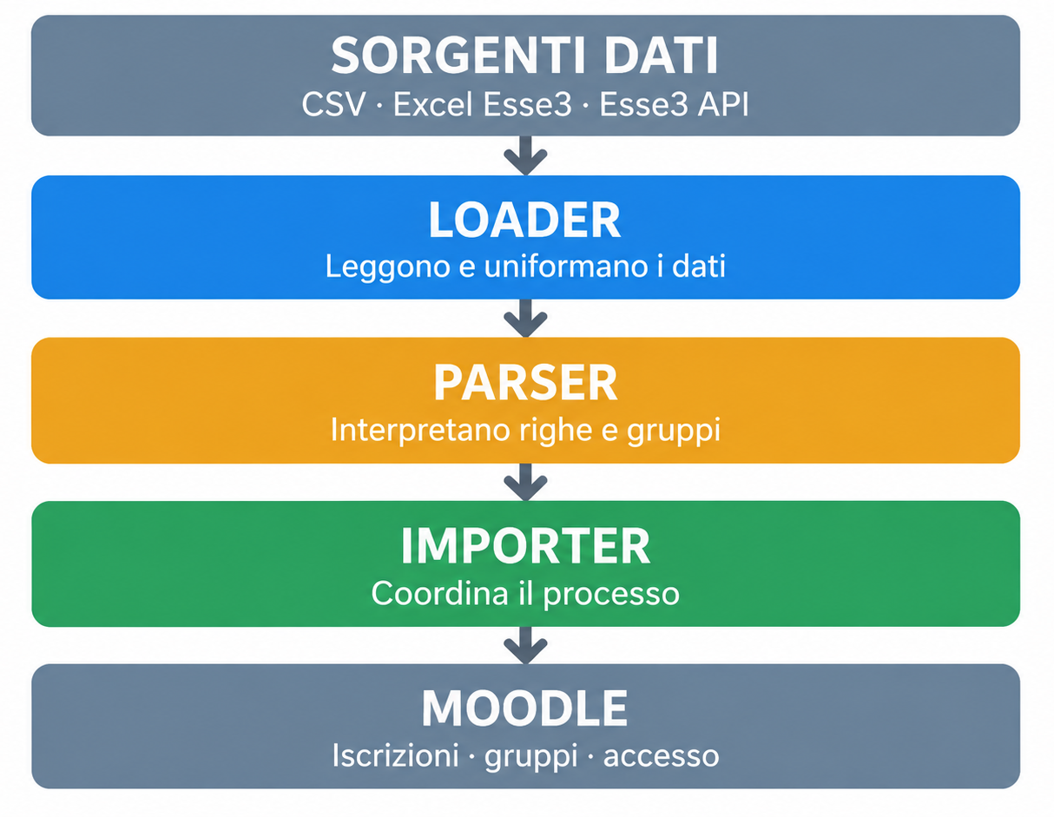
Architettura
Architettura modulare
Loader diversi trasformano CSV, Excel ESSE3 e API ESSE3 nello stesso formato interno
La logica comune iscrive gli studenti al corso, gestisce i gruppi, le condizione di accesso ai quiz / compiti, indipendentemente dalla sorgente
Facilità di ampliamento a nuove sorgenti dati
Notes:
Chiudere sottolineando la scelta architetturale: una nuova sorgente dati senza cambiare la pipeline di iscrizione.

Slide 9

Conclusione
Avere aggiunto la sorgente diretta a Esse3 semplifica il processo per i docenti
Il poter operare direttamente al posto dei docenti (Login as) aiuta il lavoro di supporto degli operatori
Notes:
Chiudere sottolineando la scelta architetturale: una nuova sorgente dati senza cambiare la pipeline di iscrizione.

Slide 10
Grazie!
barbara.balzan@unimib.it
lorenzo.merignati@unimib.it
enzo.pertosa@unimib.it
giorgio.riva@unimib.it
gabrio.secco@unimib.it
Notes:
Aprire con il problema pratico: preparare rapidamente un corso Moodle per una prova d'esame usando l'elenco ufficiale degli iscritti.

